Slide 1
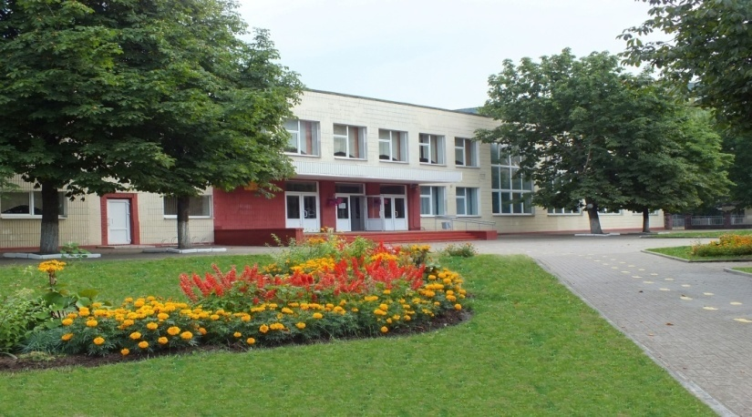
«Вода – это жизнь!»
Эффективные способы экономии воды в квартире и доме
ПРОЕКТ
по рациональному использованию и сохранению водных ресурсов «Вода.by»
Творческая группа
ГУО «Средняя школа
№ 28 г. Минска»
2017 год

Slide 2
Коммунальные платежи год от года огорчают нас быстрорастущими тарифами. И, пожалуй, самые ощутимые для бюджета расходы – на электричество и воду.

Slide 3
Учимся экономить воду

Slide 4
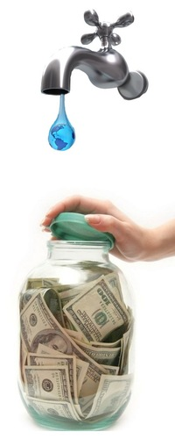
Установка счетчиков
Самый эффективный способ уменьшить платежи за воду – это установка счетчиков. Те, кто это уже сделал (а таких, вероятно, уже большинство), оценили все преимущества пользования этими приборами. В общем-то это в наших интересах – корректировать расход воды в соответствии с показателями счетчика. К тому же и без того высокие тарифы для тех, кто не пользуется счетчиками, с 1 января 2016 года заметно выросли, потому как они рассчитываются, исходя из норм максимального потребления.

Slide 5
Кран, помогающий экономить воду
Существует несколько видов таких кранов:
Аэратор для экономии воды, установленный на смеситель, позволяет уменьшить расход воды на 20%, не уменьшая при этом ее напора. Это происходит за счет того, что во включенном состоянии в воду добавляются маленькие пузырьки воздуха, что уменьшает разбрызгивание воды.
Смеситель с термостатом уменьшает расход воды за счет специального устройства – блокатора, который не позволяет воде, не нагретой до нужной температуры, вытекать из крана. Это экономит несколько литров за одно включение.
Сенсорный смеситель – самый эффективный (экономия на 50-70% больше по сравнению с вышеописанными вариантами), но и самый дорогой. Он работает только тогда, когда к крану подносится посуда или руки.

Slide 6
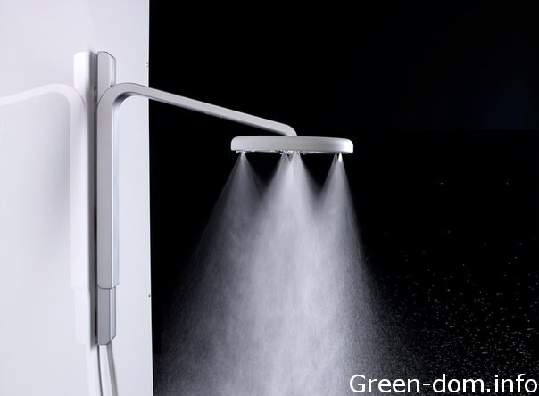
Экономный душ с распылителем
Лейка для душа с небольшими отверстиями, установленная немного ниже обычного, также способствует меньшему расходу воды – до 50%.
Хороший эффект экономии дает душевая насадка со встроенным аэратором, который наполняет струю воды пузырьками воздуха и примерно в три раза уменьшает потребление воды.

Slide 7
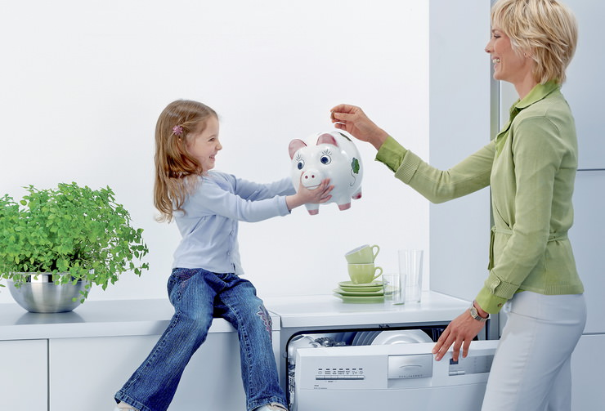
Экономия воды на кухне
Часто возникает вопрос, действительно ли использование посудомоечной машины позволяет снизить потребление воды. Давайте посчитаем.
Если допустить, что человек в среднем на мытье посуды тратит 300 литров горячей воды, то с использованием посудомоечной машины израсходуется не более 50 литров. Так что посудомоечная машина действительно помогает экономить воду.
При покупке посудомоечных и стиральных машин следует обращать внимание на такой показатель, как экономный режим потребления воды (изделия класса АА).
Сэкономить на мытье посуды можно и без посудомоечной машины. Например, если использовать средства, не требующие большого количества воды для основного мытья и ополаскивания.

Slide 8
Экономия воды в ванной комнате Ванная – это еще одно помещение в квартире с большим расходом воды.
Зачем полностью или наполовину открывать кран, чтобы просто помыть руки. Вполне можно обойтись и небольшой струйкой.
Чистя зубы, бреясь, умываясь, старайтесь включать воду только в конце и вначале этих процедур.
Стирать можно реже и только тогда, когда набирается белье на полную загрузку машины.
Вместо ванной можно принимать душ. Зачастую, особенно летом, прохладный душ гораздо приятнее, чем горячая ванна. Особенно эффективен этот способ, если при этом использовать душ со сберегающей насадкой. При обычном расходе воды в 15-20 литров, расход с такой насадкой снижается в 6 раз.
Иногда, включив горячую воду, из крана какое-то время течет холодная вода. До достижения нужной температуры ее можно набрать в емкость и использовать для других целей, например, для полива комнатных растений.

Slide 9
Экономия воды в туалете
Унитазы с двойным смывом позволяют в большинстве случаев пользоваться только половиной объема воды в бачке. Кнопка малого слива предполагает расход 2-4 литров, а кнопка большого слива – это уже 6-8 литров.

Slide 10
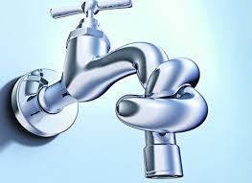
Проверьте состояние сантехники
Сантехника и краны должны быть в идеальном состоянии. За этим надо следить и вовремя устранять все протечки. Чтобы проверить, не капает ли где-то вода, можно последить за показаниями индикаторов на счетчике. Если при закрытых кранах они будут двигаться, значит, где-то есть течь.
Подсчитано, что из-за неплотно закрытого крана в сутки по капле утекает 24 литра воды. За месяц – 720 литров.
Если вы оставляете свою квартиру без присмотра на какое-то время (уезжая на дачу или в отпуск), воду лучше перекрыть.

Slide 11
Если дома нет воды, значит всю
потратил ты.
Чтоб всегда была вода – экономь ее тогда!

